Slide 1
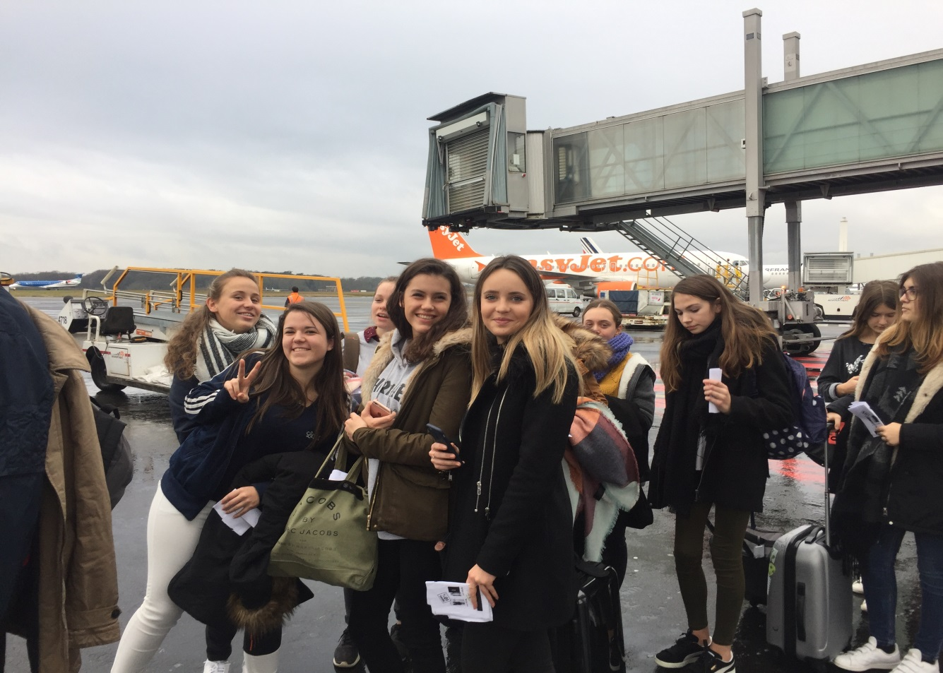
Voyage scolaire à Dublin - 2ST2S du 16 au 20 janvier 2017

Slide 2
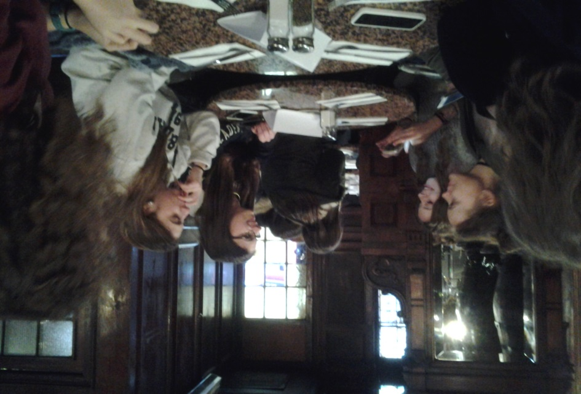
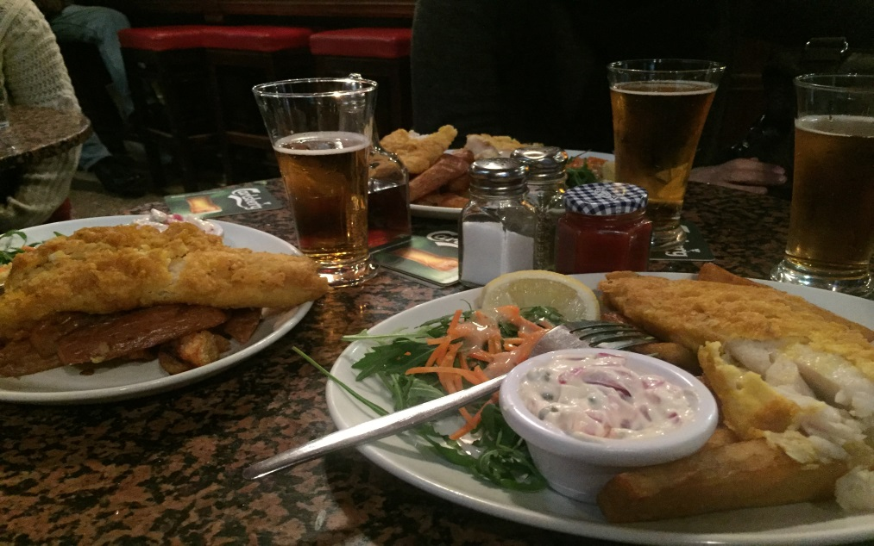
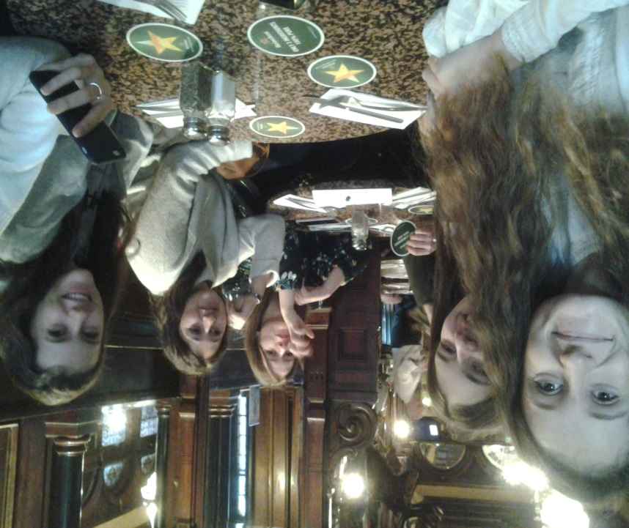
Lunch at pub stags head

Slide 3
Molly Malone
Molly serait une jolie poissonnière vendant son poisson dans les rues de Dublin au XVIIème siècle, et qui périt à la suite d’une forte fièvre.

Slide 4
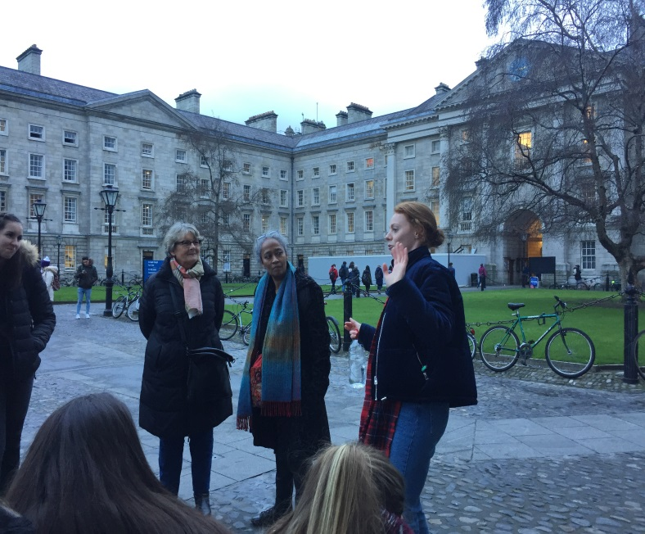
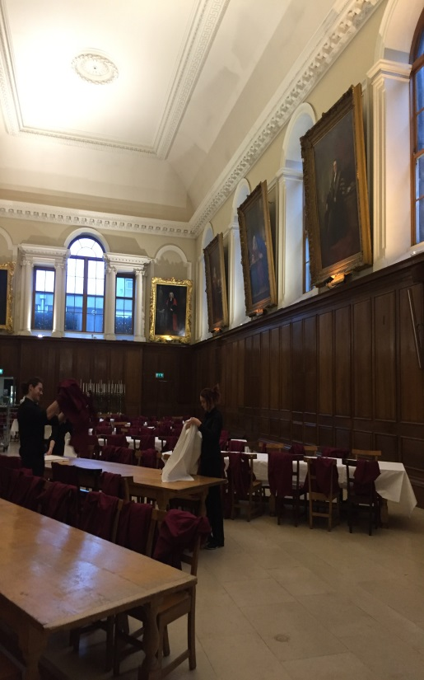
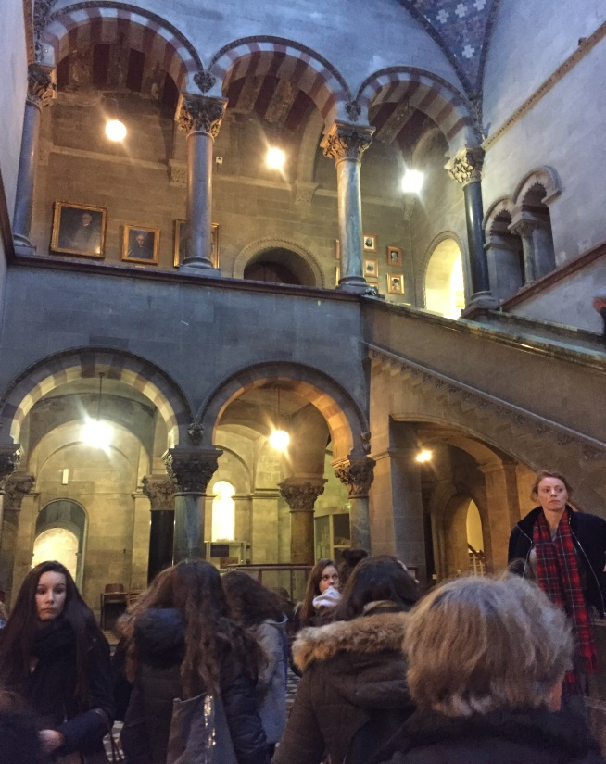
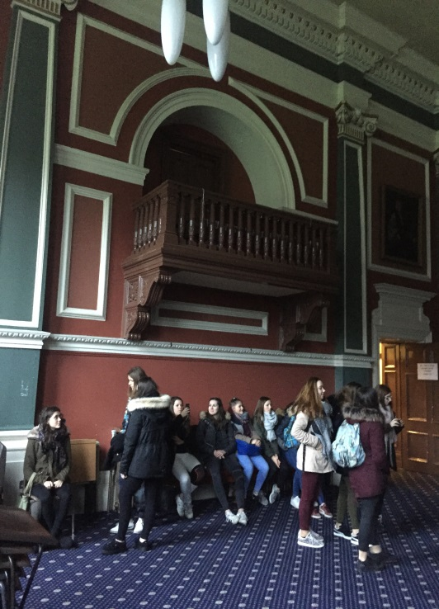
Visite du Trinity college

Slide 5
La old library
La plus ancienne bibliothèque de la ville connue pour les livres rares qu’elle protège

Slide 6
Le book of kells
Manuscrit illustré daté de l’an 800
Les enluminures

Slide 7
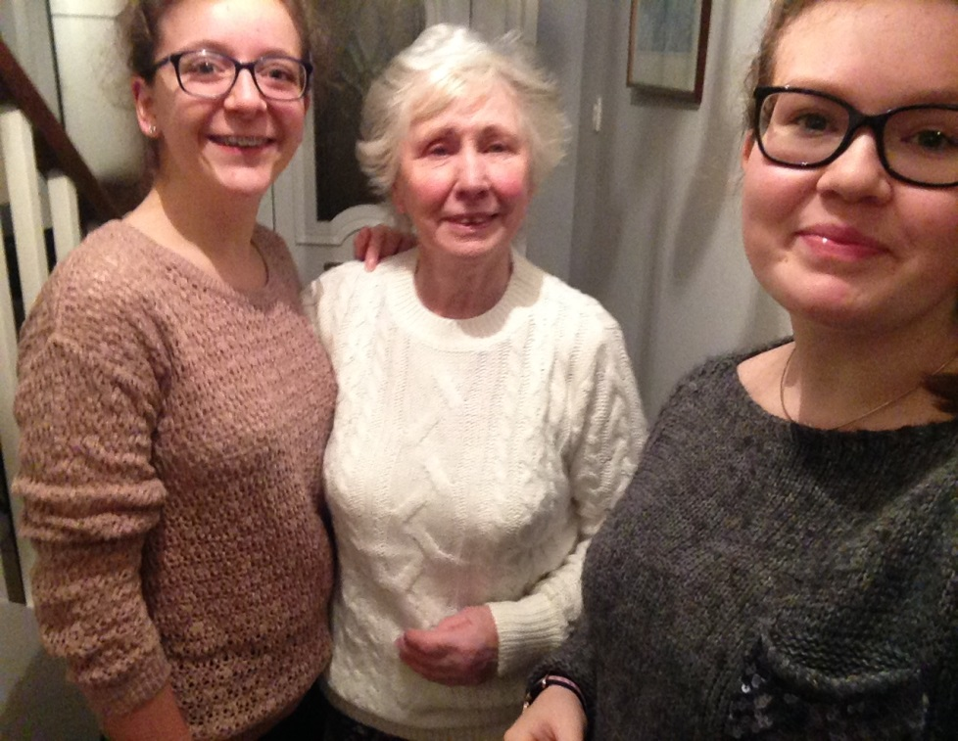
Rencontre des familles irlandaises

Slide 8
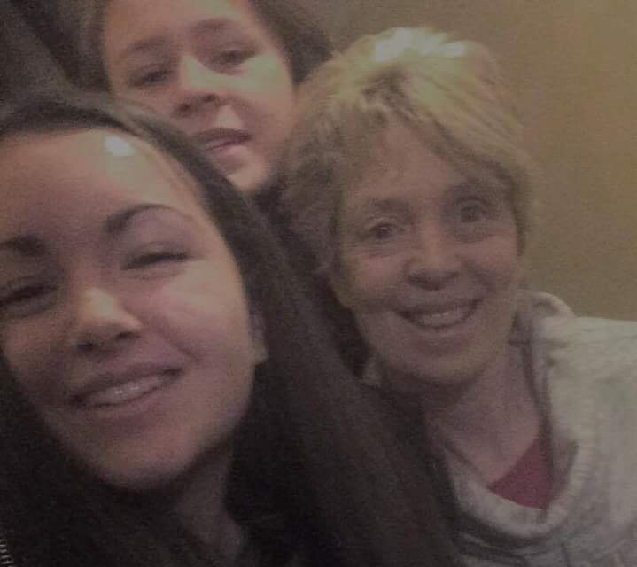

Slide 9
Intégration scolaire

Slide 10
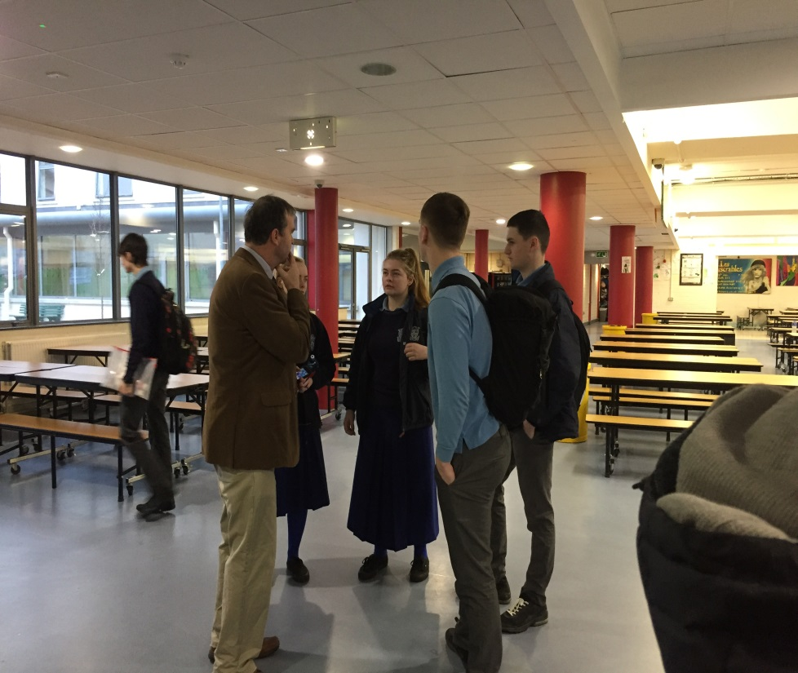
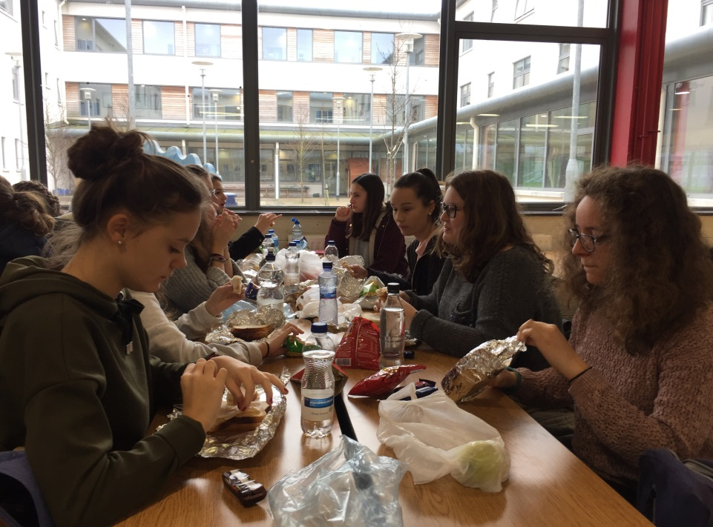

Slide 11
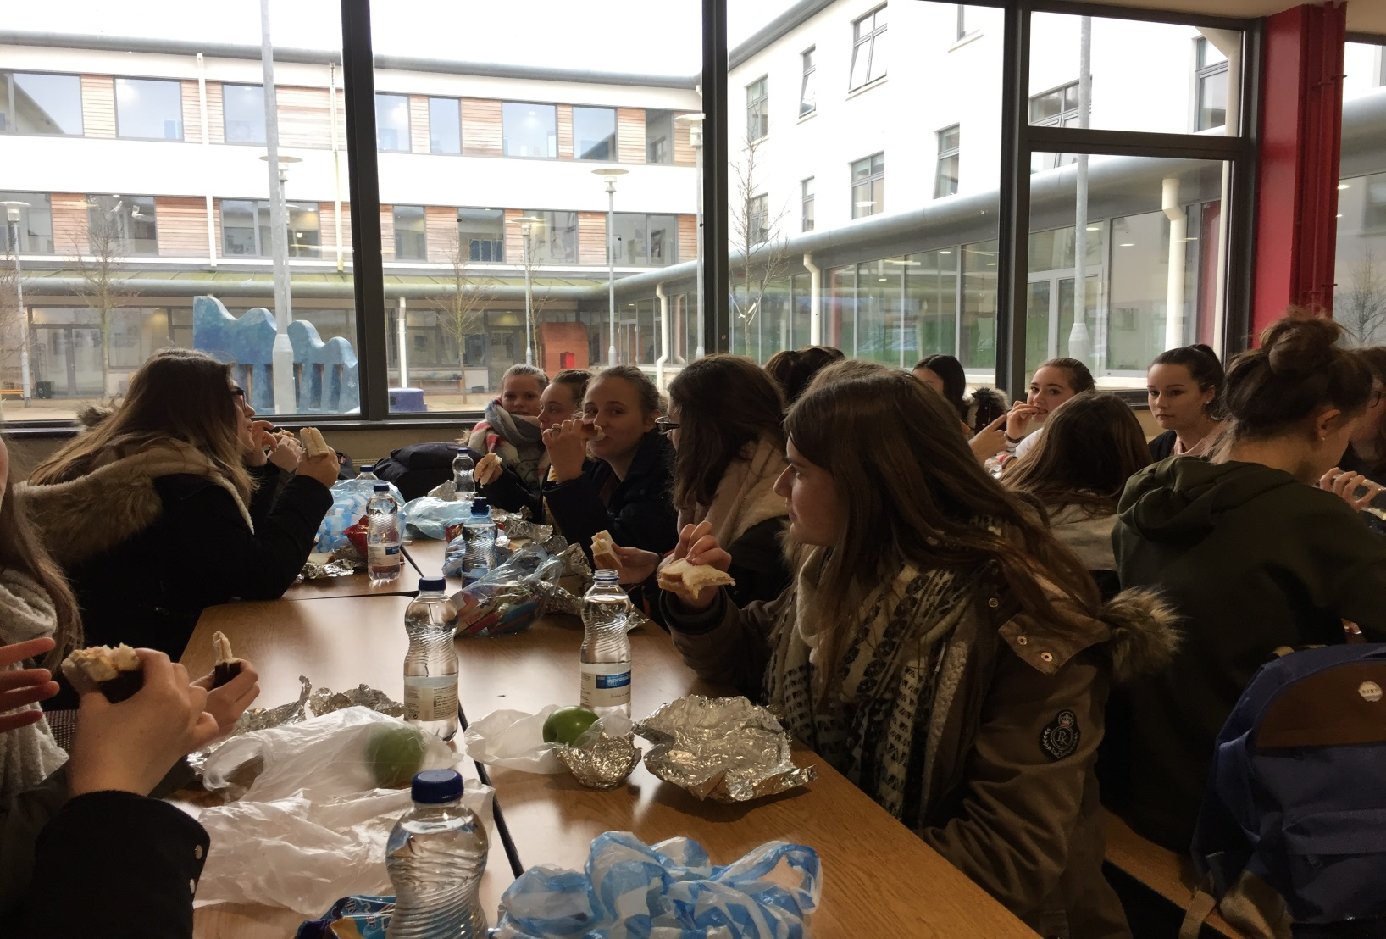
Pause déjeuner au lycée

Slide 12
Cathédrale Saint Patrick
L'édifice se situe à la source, où le saint patron baptisa ses fidèles

Slide 14
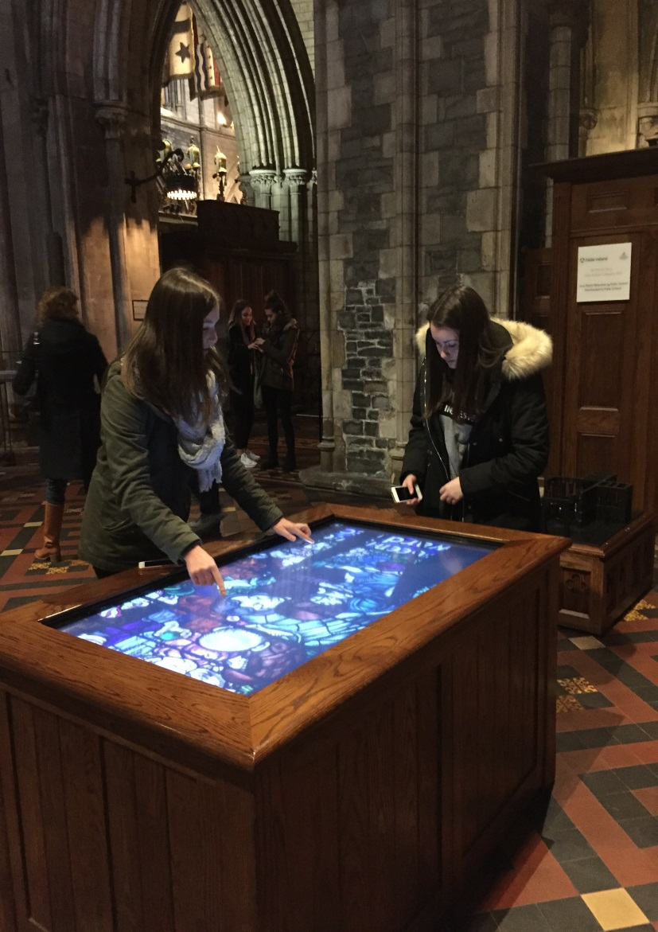
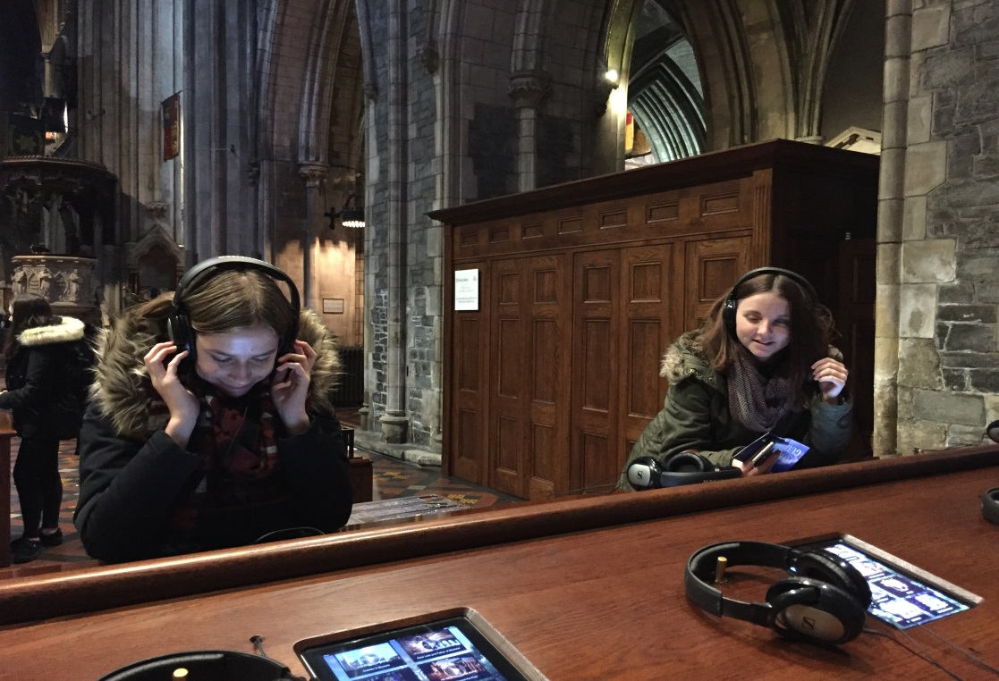

Slide 16
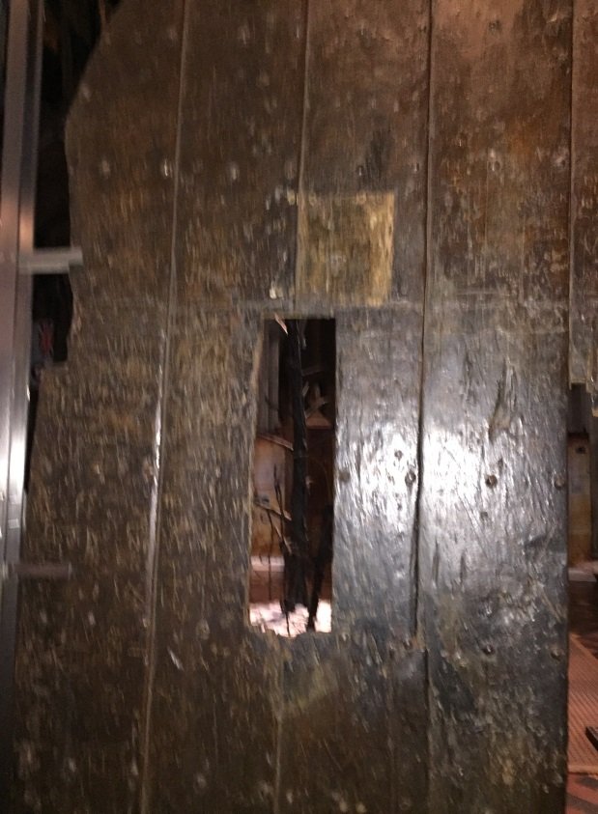
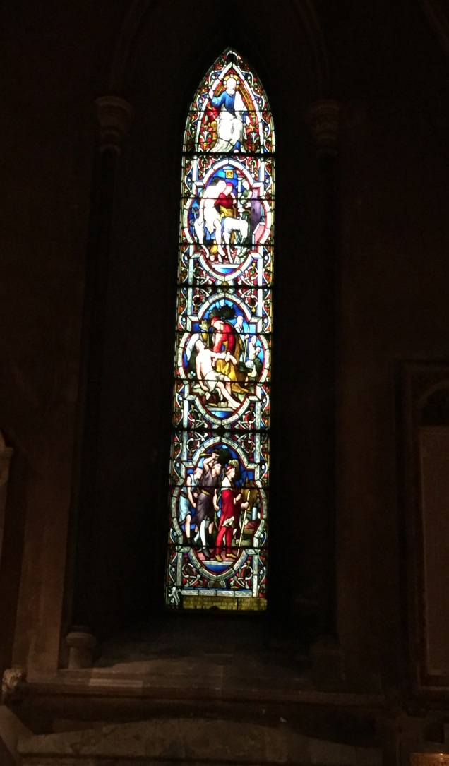

Slide 17
Leçon de danse irlandaise

Slide 18
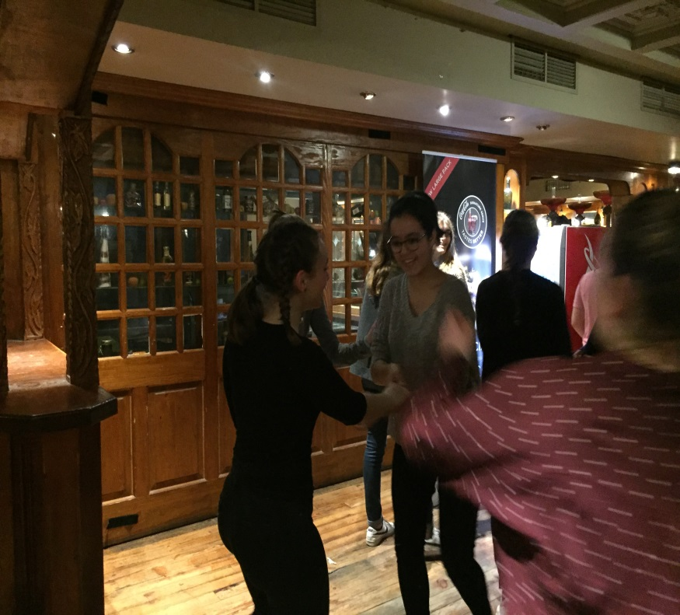
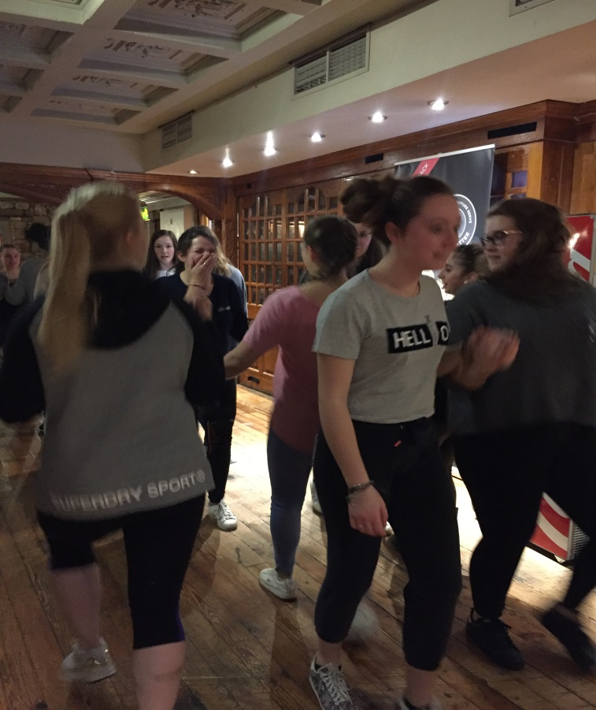

Slide 19
Joyeux anniversaire Chloé
16 ans à Dublin

Slide 22
La chocolaterie Butler’s

Slide 23
Atelier de décoration

Slide 24
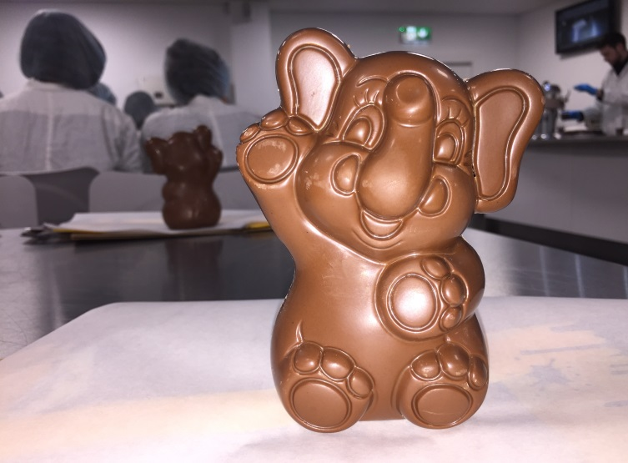

Slide 25
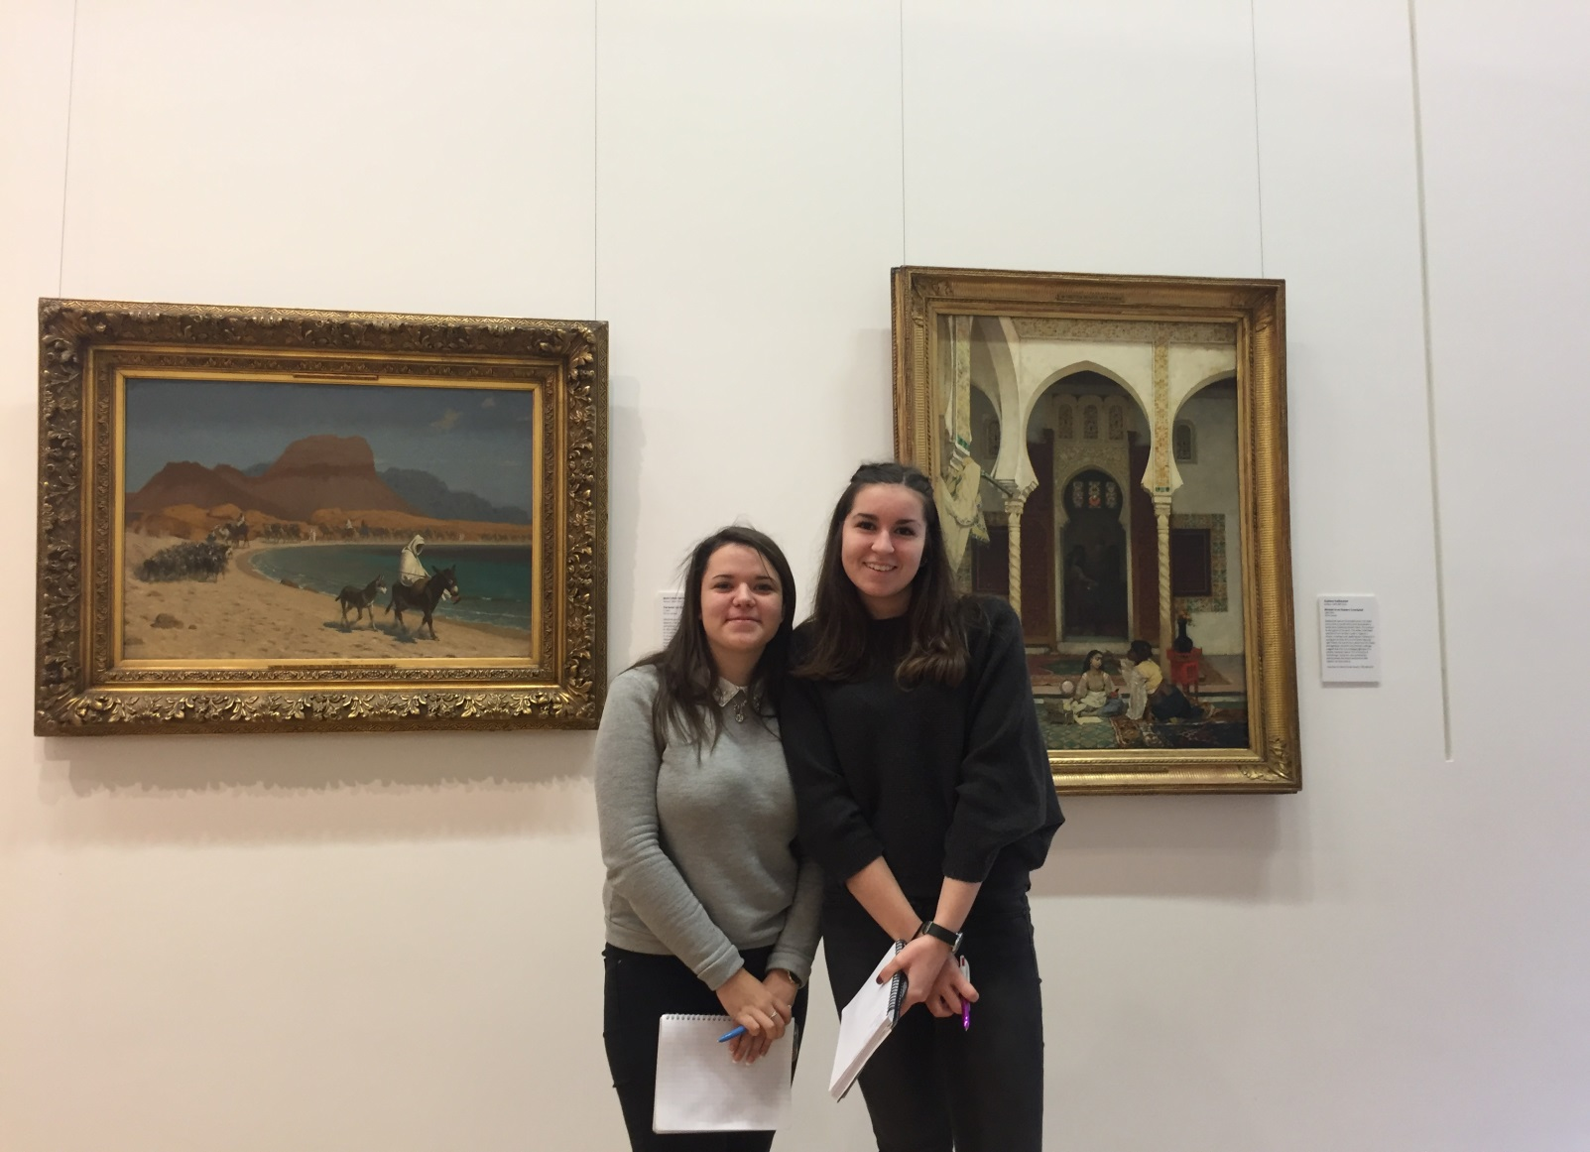
La national gallery

Slide 26
Atelier carnet de voyage

Slide 28
Le museum d’histoires naturelles
Aussi appelé Dead Zoo

Slide 29
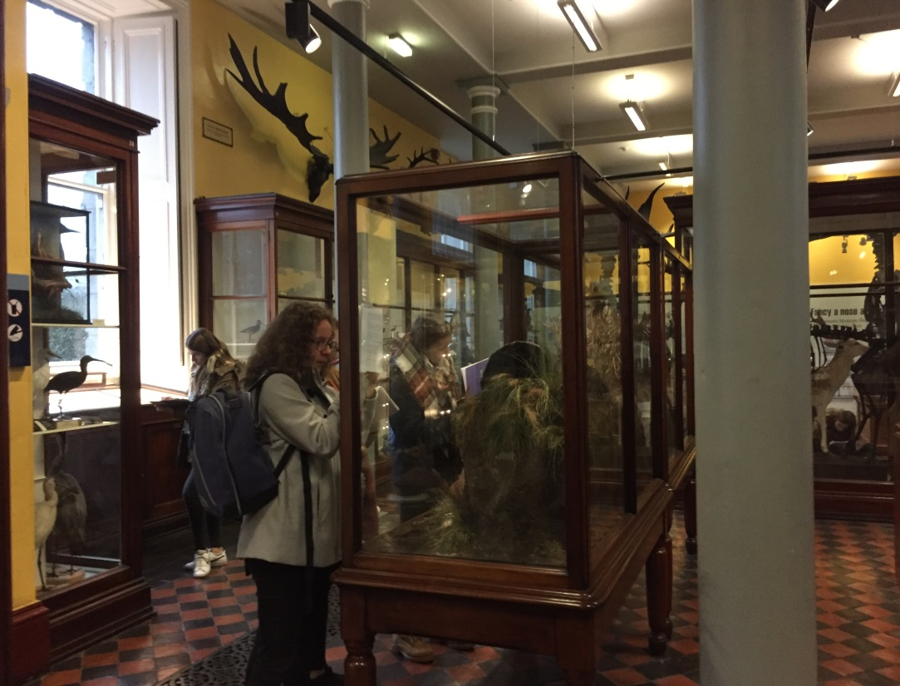
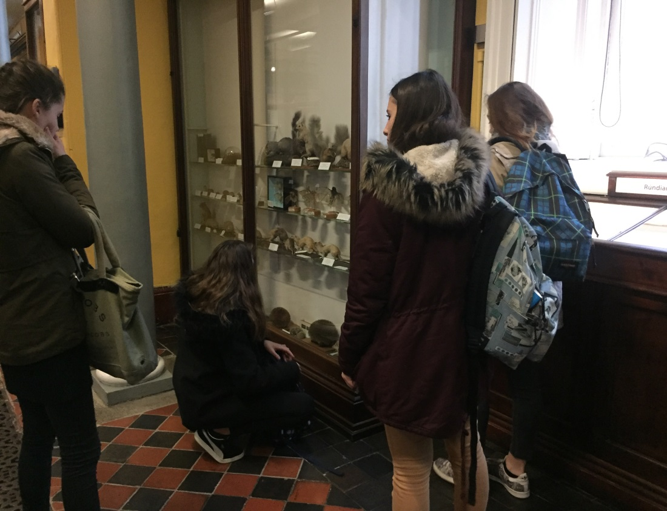

Slide 30
Shopping

Slide 31
Aéroport de Dublin

Slide 32
Fin du séjour
Départ de Dublin
Arrivée à Nantes

Slide 33
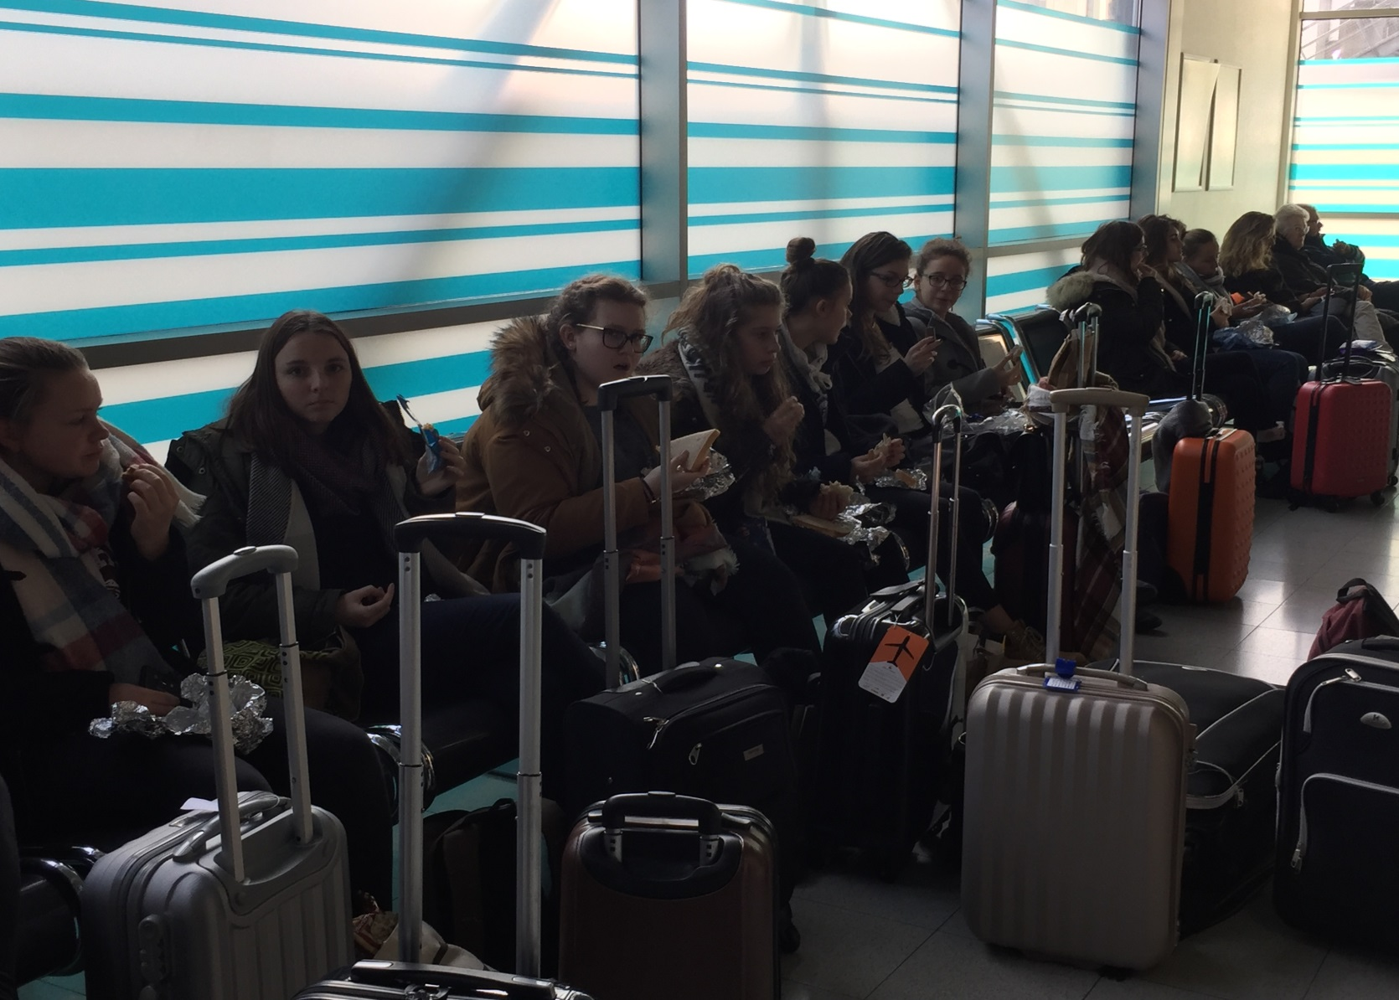
Merci
Hélène Enhart – Marie Roy-Lamoureux – Christine Wilson

